Slide 1
Лабораторная работа
Королев Глеб

Slide 2
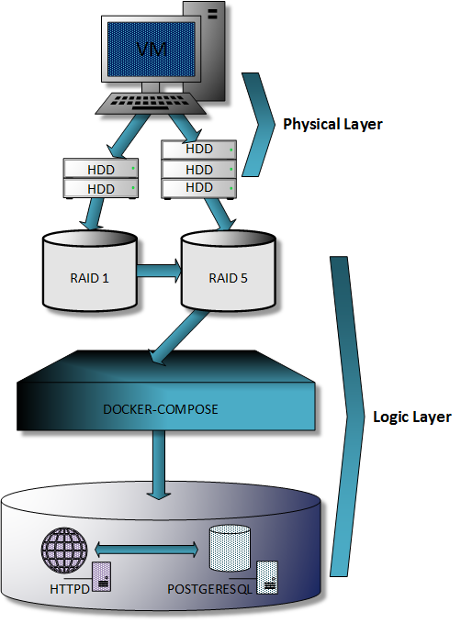
виртуальная машина
5 HDD
RAID1 и RAID5
Docker-compose
HTTPD и PostgreSQL

Slide 3
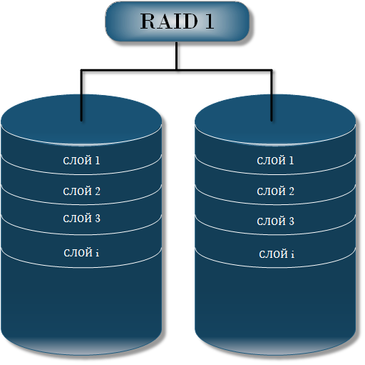

Slide 4
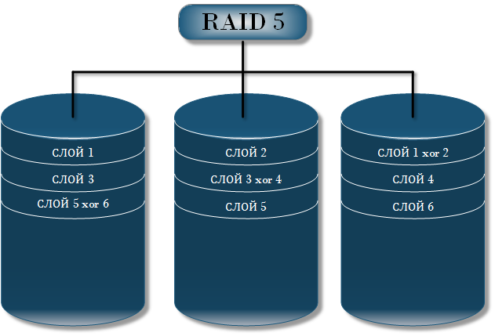

Slide 5
Docker-compose будет долго собираться, давайте запустим демонстрацию.

Slide 6
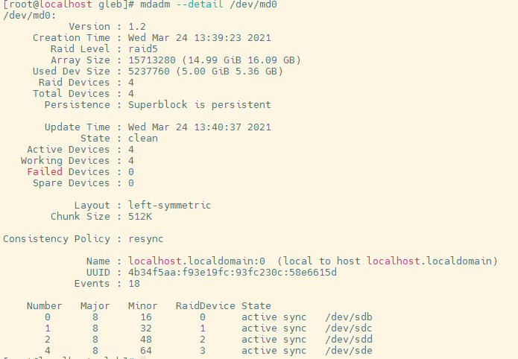
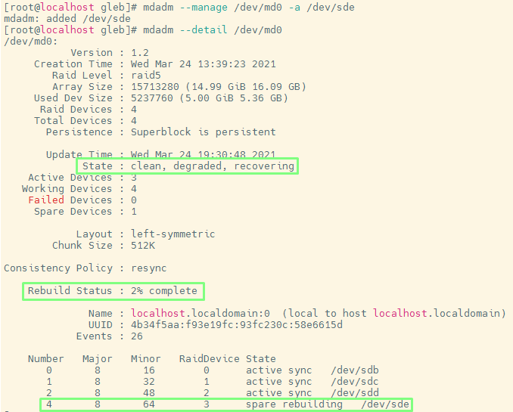
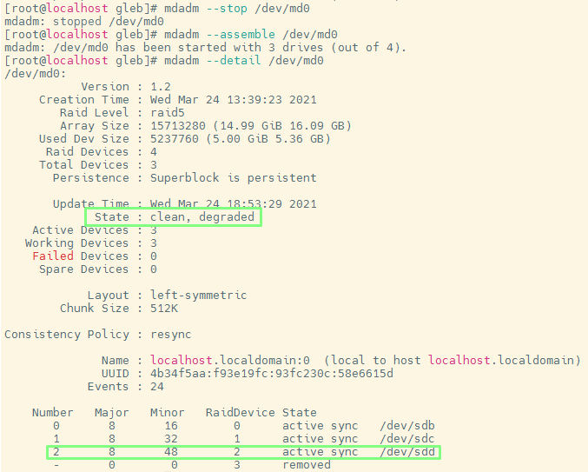
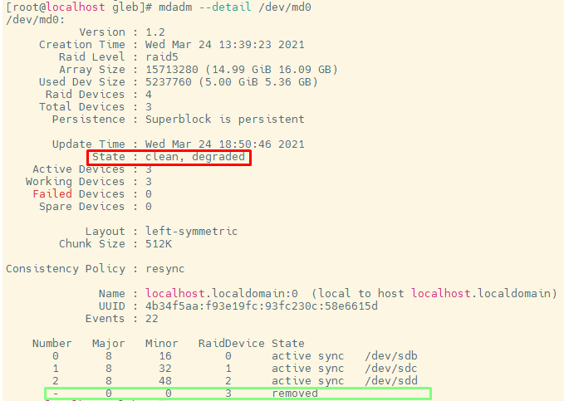
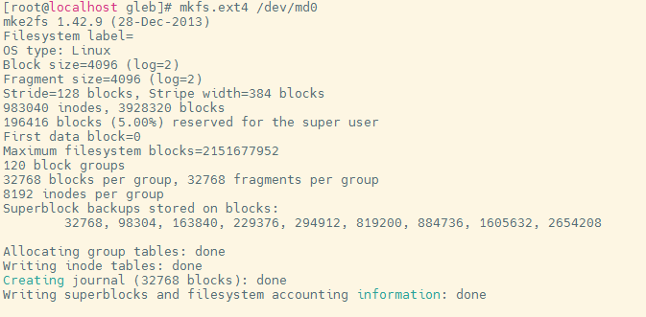
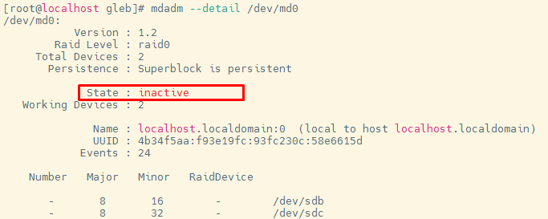
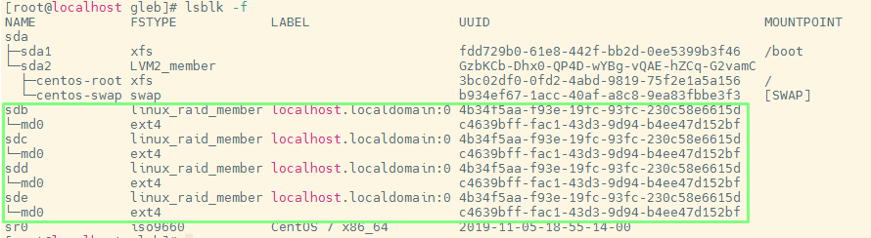
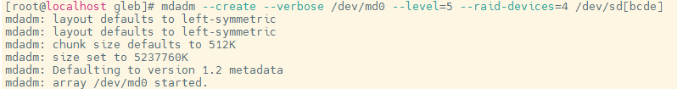
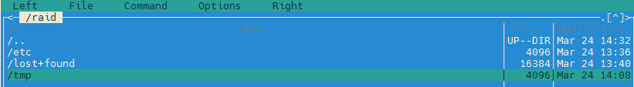


Slide 7


Механизм контейнеризации
Изолированные namespaces
Изолированные PID процессов
Изолированные сети
Изоляция файловых систем

Slide 8
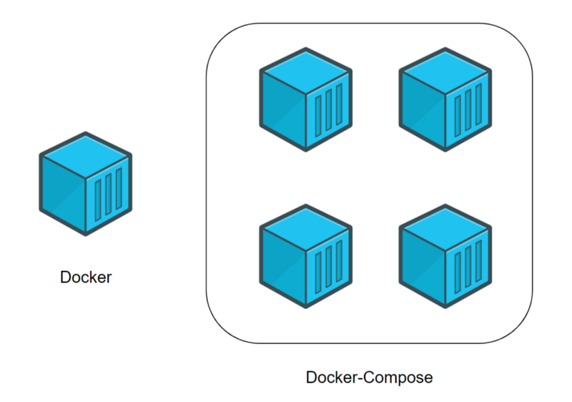

Docker Compose

Slide 9



Отлично!
Теперь нажми кнопку отправить
Передай привет будущим посетителям сайта
Послания предыдущих посетителей сайта
Послание

Slide 10
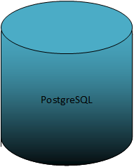
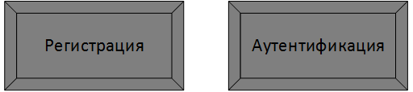

Slide 11
Форма для послания
Форма для выбора пользователя, кому оставить послание

Slide 12
PHP7/HTML5/CSS
Apache2
PostgreSQL13
Docker18
Docker Compose1.29

Slide 13


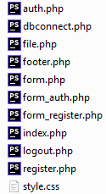

php.ini
000-default.conf
ports.conf
PHP
APACHE
Docker контейнер

Slide 14

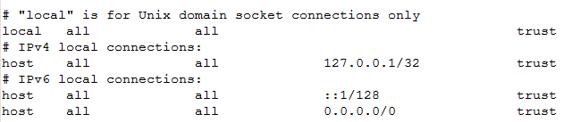
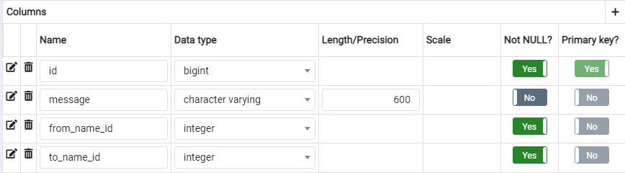
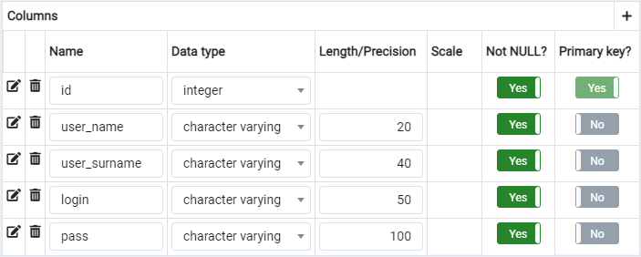
pg_hba.conf
postgresql.conf
POSTGRESQL
Docker контейнер

Slide 15
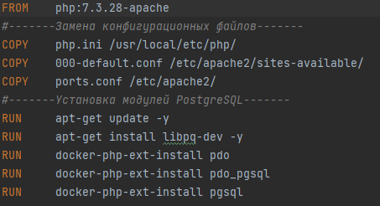
Docker File

Slide 16
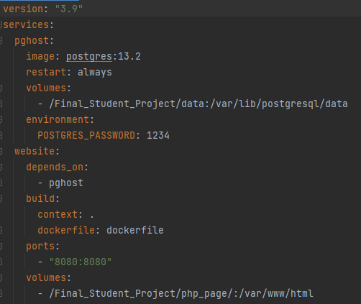
Docker Compose

Slide 17
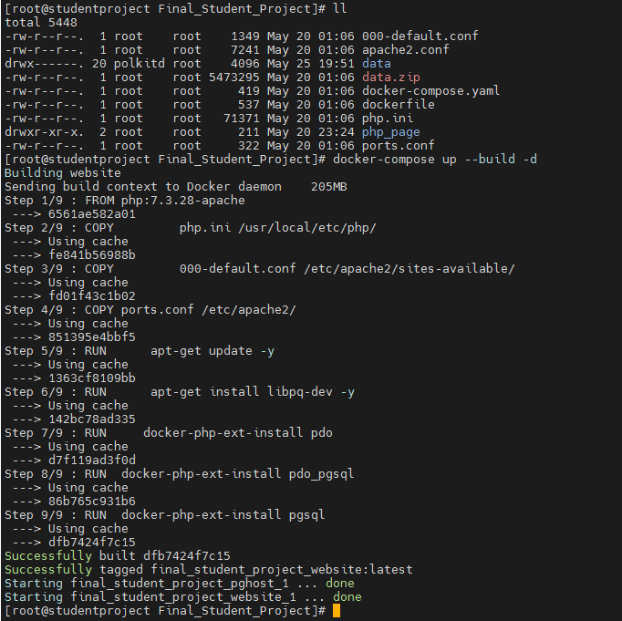

Slide 18
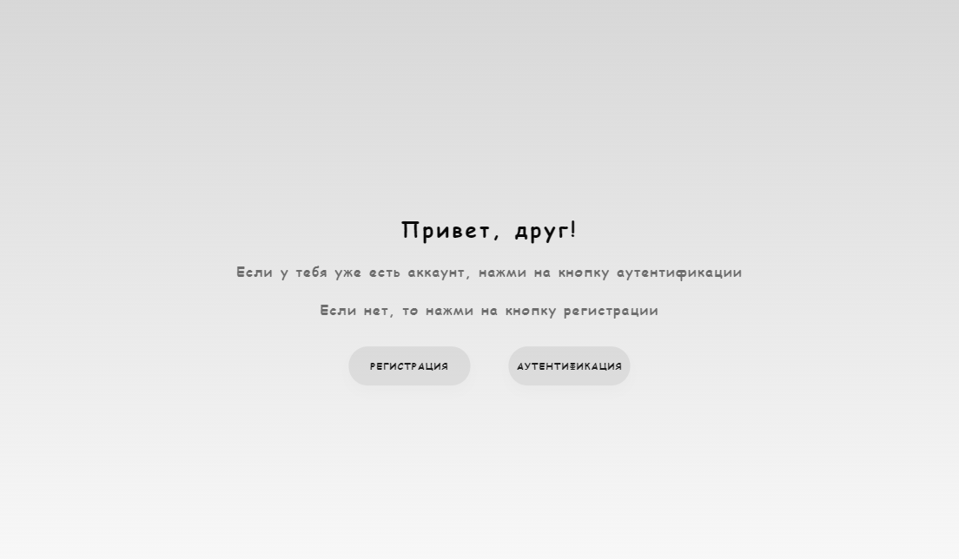

Slide 19
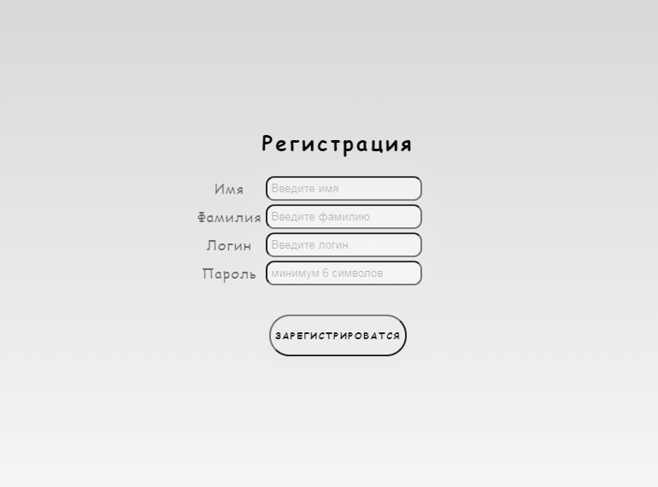

Slide 20
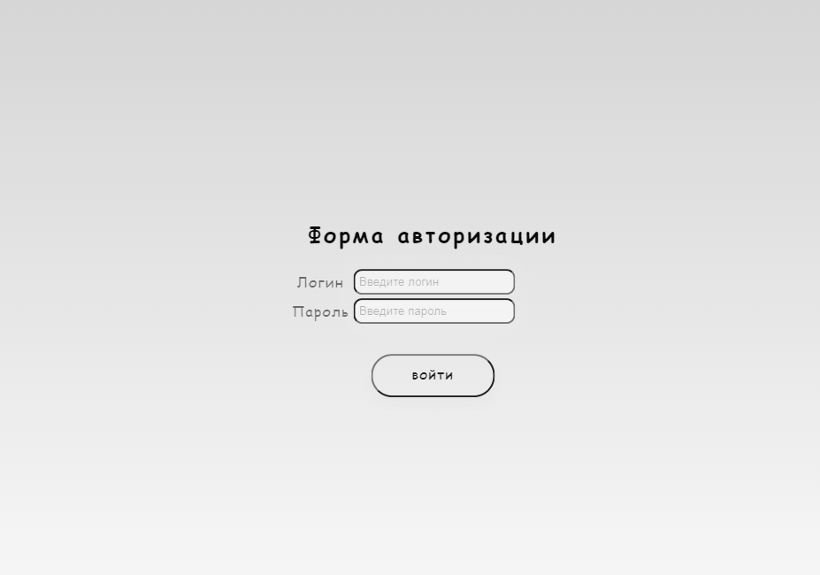

Slide 21


Slide 22
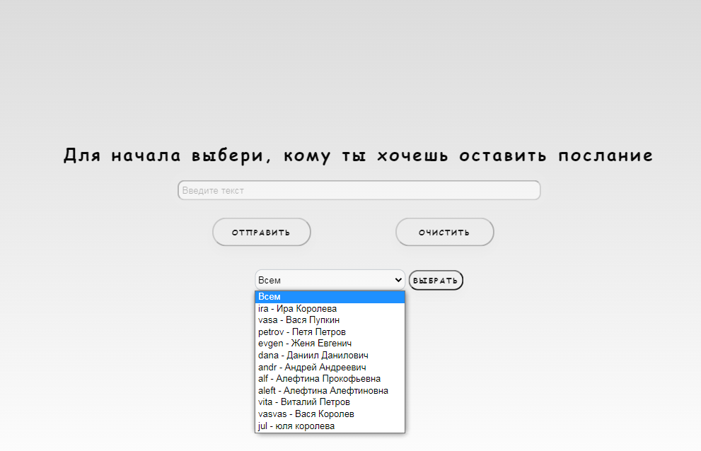

Slide 23
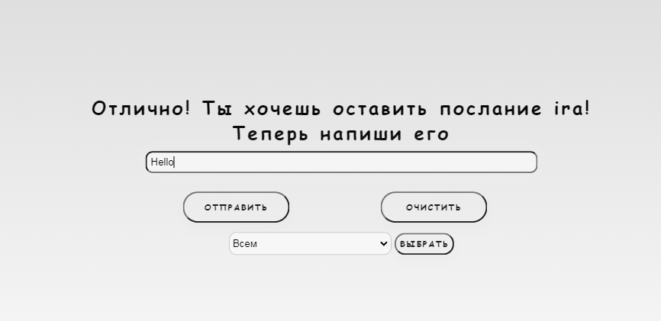

Slide 24


Slide 25
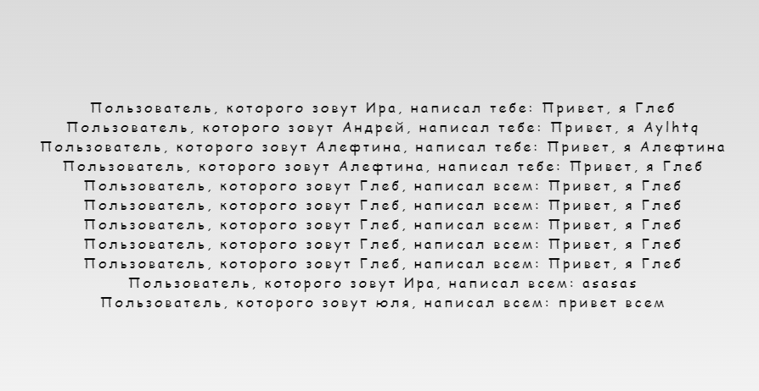

Slide 26
ВЫВОД
СПАСИБО ЗА ВНИМАНИЕ!

